Slide 1
Beroep en BPV

Slide 2
Beroeps Gericht Onderwijs
Helicon beoordeelt op:
Kennis
Houding
Vaardigheden

Slide 3
Deze worden beoordeelt d.m.v.:
Theoretische toetsen
Praktische handelingen
Beoordelen van competenties

Slide 4
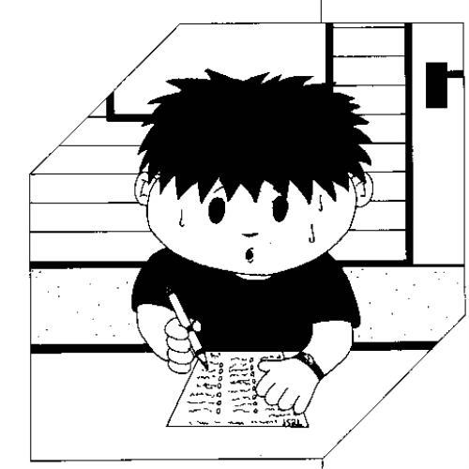
Theoretische toetsen

Slide 5
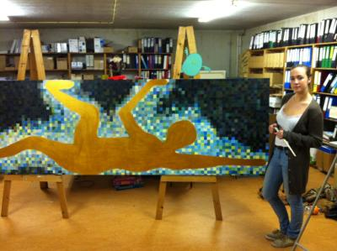
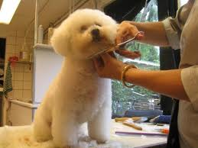
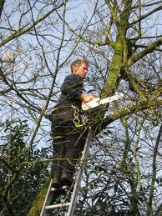
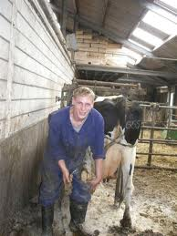
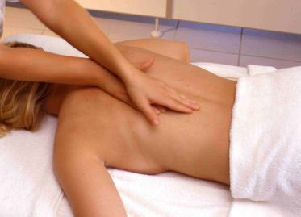
Praktische handelingen Tijdens vakdag of BPV

Slide 6
Bewijzen van competenties
Beslissen en activiteiten initiëren
Samenwerken en overleggen
Presenteren
Formuleren en rapporteren
Vakdeskundigheid toepassen
Materialen en middelen inzetten
Onderzoeken
Leren
Plannen en organiseren

Slide 7
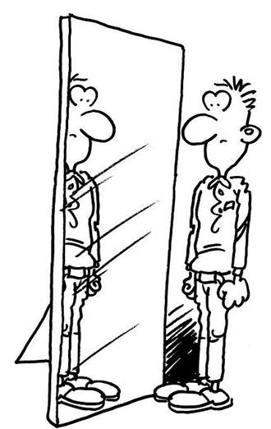
Studie Loopbaan Begeleiding (SLB)
Doel:
Jezelf leren kennen (welke capaciteiten, interesses, ambities, wensen etc.)
Coachen bij het maken van keuzes omtrent persoonlijke ontwikkeling, competenties en loopbaanplanning
Oriëntatie op het beroepenveld, de sector en mogelijke vervolgopleidingen
Verzameld in Portfolio
Input voor mentor bij voortgangsgesprekken en mentoruur

Slide 8
Voortgangsgesprek
Twee keer per jaar met mentor
1ste gesprek → hoe gaat het? 0-meting
2de gesprek → competenties bewijzen
Leerjaar 1 → stap 1/2
Leerjaar 2 → stap 3/4
Leerjaar 3/4 → gemiddeld stap 5/6

Slide 9
Competentie

Slide 10
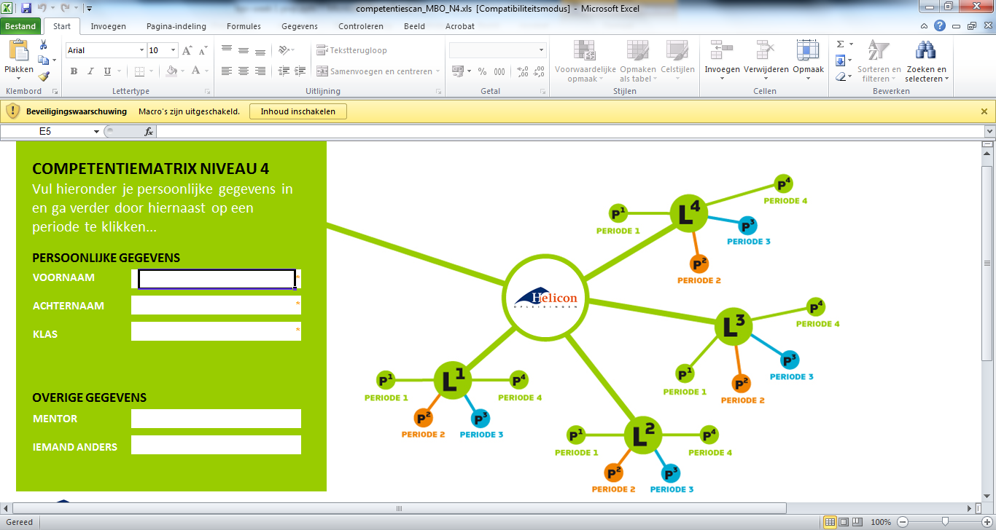
Competentiescan

